Slide 1

Match the Tiles
FEUP – Inteligência Artificial 2020/21
Grupo 34
Caio Nogueira - up201806218
Carlos Lousada - up201806302
Miguel Silva - up201806388

Slide 2
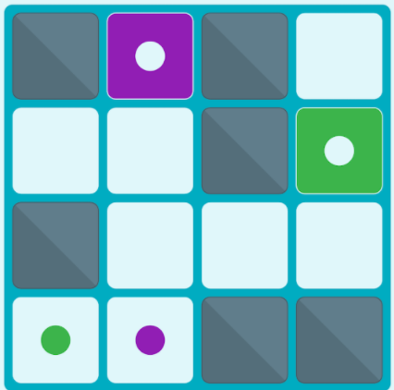
Match the Tiles
Match the Tiles é um jogo de um jogador no qual o objetivo consiste em colocar as diferentes peças (tiles) coloridas nas respetivas células objetivo. Para tal o jogador pode mexer as suas peças (simultaneamente) nas 4 direções possíveis. Ao serem movidas, as peças deslocam-se na direção desejada até que embatam contra um obstáculo ou atinjam o limite do tabuleiro.
O objetivo do programa a desenvolver é resolver puzzles deste tipo (4x4, 5x5, 6x6) usando o menor número de jogadas possível.
Para tal, serão exploradas diferentes algoritmos de pesquisa, de modo a compará-los quanto à sua eficiência.

Slide 3
Formulação do problema
Representação do estado
Matriz 4x4, 5x5 ou 6x6, preenchida com pares que representam o tipo (ou ausência de peça presentes): ["grass","empty"] para uma célula vazia, ["block","block"] para um obstáculo, ["grass","color1piece"] para uma célula de cor "color1", ["color1center","empty"] para uma célula que contem o objetivo da célula de cor "color1", ["color1center", "color1piece"] para uma célula com cor "color1" que se encontra na célula objetivo
Estado inicial
Matriz bidimensional de dimensão N (4 <= N <= 6): Board[N,N,2] com as células na disposição inicial.
Estado Objetivo
Matriz bidimensional de dimensão N (4 <= N <= 6): Board[N,N,2] em que as células se encontrem na distribuição desejada, ou seja, todas as peças se encontrem nas mesmas coordenadas do respetivo objetivo.
Operadores
Os jogadores apenas de movem nas 4 direções, como tal os operadores são move_up(), move_down(), move_left(), move_right().

Slide 4
Formulação do problema
Pré-condições - assumindo que o tabuleiro tem dimensão NxN e que as peças coloridas estão em (x1,y1), (x2,y2), ...
Nome Pré-condições Efeitos
Left (x1 > 0 /\ (B[x1-1][y][1] = "empty")) \/ (x2 > 0 /\ B[x2-1][y2][1] == "empty") \/ (...) B[x1][y1][1] = "empty"; B[x1-d][y1][1] = "colorPiece"; (...)
Right (x1 < N /\ (B[x1+1][y][1] != "empty")) \/ (x2 < N /\ B[x2+1][y2][1] != "empty") \/ (...) B[x1][y1][1] = "empty";B[x1+d][y1][1] = "colorPiece"; (...)
Up (y1 > 0 /\ (B[x1][y-1][1] != "empty")) \/ (Y2 > 0 /\ B[x2][y2-1][1] != "empty") \/ (...) B[x1][y1][1] = "empty";B[x1][y-d][1] = "colorPiece"; (...)
Down (y1 < N /\ (B[x1][y+1][1] != "empty")) \/ (y2< N /\ B[x2][y2+1][1] != "empty") \/ (...) B[x1][y1][1] = "empty";B[x1][y+d][1] = "colorPiece"; (...)
Dado que o objetivo será minimizar o número de jogadas para resolver o puzzle, o custo será unitário para todos os operadores.
Se nenhuma das peças coloridas satisfizer as pré-condições, o operador será inválido e a ação não é executada. Caso contrário, a operação é válida e será efetuada.

Slide 5
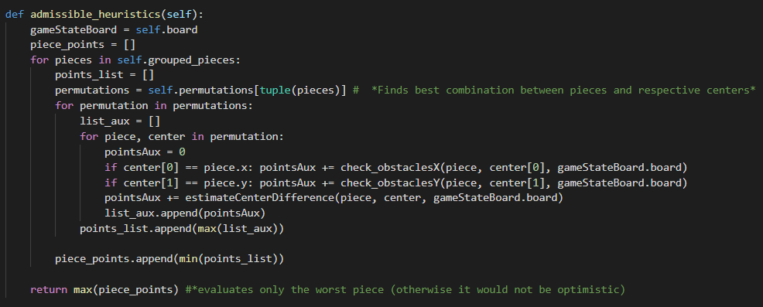
Formulação do problema
Heurísticas utilizadas:
Foram desenvolvidas três heurísticas para serem usadas pelo Greedy Search e A* algorithm: simple heuristic, complex heuristic e fast heuristic.
De modo a estimar a distância de cada estado ao estado objetivo, será usada como função de avaliação a soma do número mínimo de jogadas até atingir o objetivo de cada peça.
Deste modo, a função de avaliação complexa (complex heuristic) atribui pontos de penalização caso as peças se encontre em linhas/colunas diferentes da solução:
Se a peça estiver na mesma linha e mesma coluna, a penalização será nula;
Se a peça estiver na mesma linha e colunas diferentes ou vice-versa, a penalização será de 1 ou 2 pontos, dependendo da posição do centro.
Se a peça estiver em linhas e colunas diferentes, a penalização será de 2 ou 3 pontos, dependendo da posição do centro.
Caso a peça se encontre na mesma linha/coluna do seu destino, é necessário verificar também a existência de obstáculos, a qual será penalizada em 3 pontos.

Slide 6
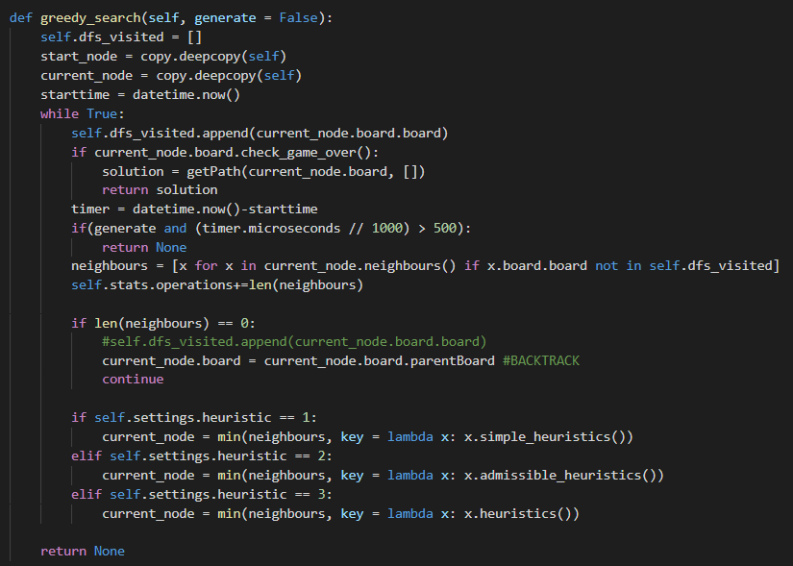
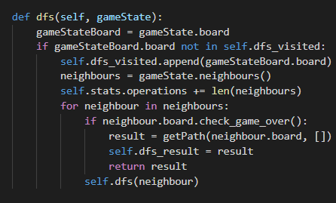
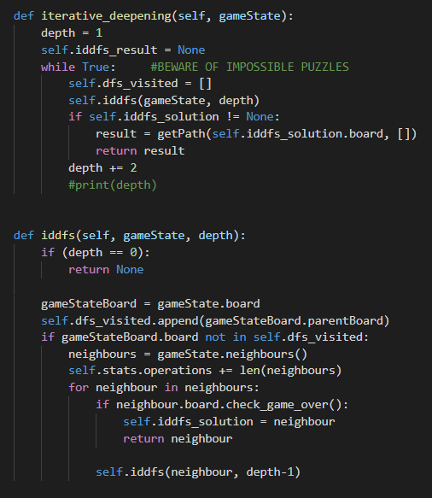
Algoritmos implementados
Foram implementados todos os algoritmos de pesquisa dados nas aulas, ou seja, BFS (breadth-first-search), DFS (depth-first-search), Iterative Deepening, Greedy Search e A*.

Slide 7
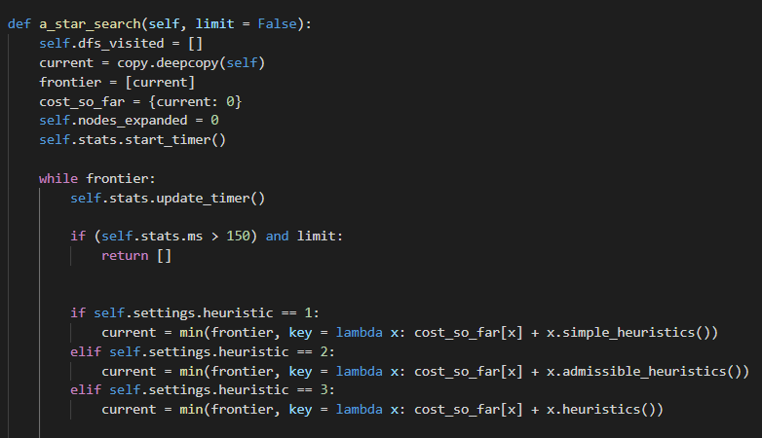
Algoritmos Implementados
Para a representação do jogo foram usadas as classes Piece, Center, Game e Board, sendo a board do jogo representada através de uma lista de listas. Usando estas classes os algoritmos de pesquisa tentam encontrar uma solução para o problema dado.
Para a implementação dos algoritmos foram usadas listas, mesmo para algoritmos que usam filas ou filas de prioridade na sua implementação, como é o caso do BFS e do A*, sendo que, nestes dois algoritmos, as listas são operadas de forma diferente.
É de notar que, dado que o algoritmo de pesquisa DFS (depth-first-search) é recursivo, pode acontecer que, para puzzles de maior complexidade, este algoritmo não chegue a uma conclusão pois atinge o limite de recursão estipulado pelo Python.
Foi também implementado um sistema de geração de puzzles aleatórios que utilizam o algoritmo Greedy Search, de modo a verificar se o puzzle é possível, assim como o algoritmo A* (com a “fast” heuristics) para verificar a complexidade do tabuleiro gerado.

Slide 8
Resultados experimentais
*Estes gráficos foram obtidos atráves do tratamento dos dados das tabelas enviadas em anexo (IART_grupo34_docs.zip)

Slide 9
Resultados experimentais

Slide 10
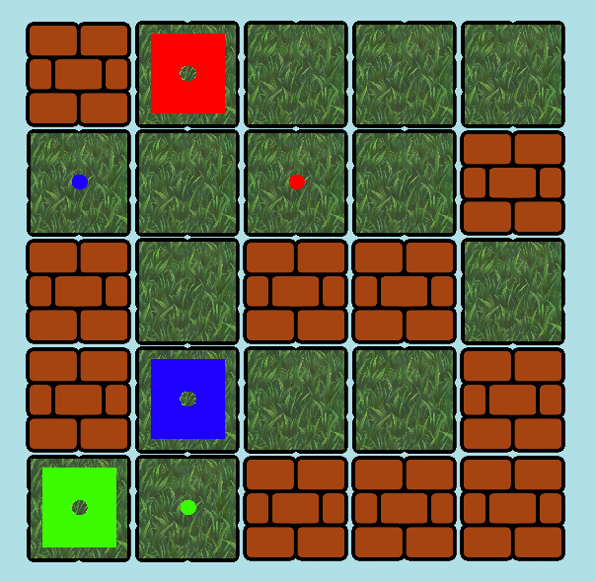
Conclusões
Analisando os resultados experimentais, verifica-se, como seria de esperar, que o algoritmo Greedy Search é o mais rápido a encontrar uma solução, dado procurar uma solução baseando-se numa heurística, sem se preocupar com a sua optimalidade, sendo também o algoritmo que, em média, expande o menor número de nós, pelo que, consequentemente, utiliza menos memória.
Para a tentativa de encontrar uma solução ótima para o problema dado, o algoritmo A* é, como seria de esperar, o melhor apesar do seu desempenho ser muito afetado pela heurística usada.
Quanto às heurísticas, muitas vezes, dependendo do puzzle em questão, a heurística mais complexa foi mais lenta a encontrar a solução do que a heurística mais simples devido ao elevado custo computacional inerente à consideração dos diversos cenários possíveis. Deste modo a melhor heurística em geral foi o algoritmo fast, sendo este um middle-ground entre a heurística mais simples e a complexa.
Relativamente aos uninformed-search algorithms, o DFS foi o que encontrou soluções em menos tempo e utilizando a menor quantidade de memória.
Para o desenvolvimento do projeto foi implementada a lógica do jogo, usando o Python como linguagem de programação. Para implementar a interface gráfica, foi usado o módulo pygame.
O ambiente de desenvolvimento utilizado foi o VSCode.

Slide 11
Referências
Durante o desenvolvimento do projeto, recorremos às seguintes páginas web:
https://www.pygame.org/docs/
https://www.geeksforgeeks.org/a-search-algorithm/
https://pygame-menu.readthedocs.io/en/4.0.1/
Material fornecido no Moodle

